Slide 1
存储&读写数据的方案
File、IO流

Slide 2
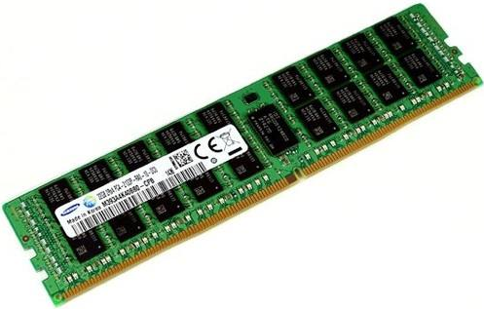
存储数据的方案
int[] age = new int[100];
02
数组
Student s = new Student()
01
03
List<Student> students = new ArrayList<>();
double money = 9999.5;
03
变量
对象
集合
这些数据容器都在内存中，一旦程序结束，或者断电，数据就没有了！

Slide 3

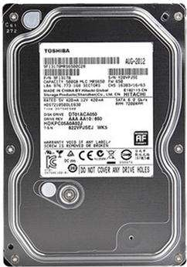

存储数据的方案
文件可以长久保存数据。
文件在电脑磁盘中保存，即便断电，或者程序终止，文件中的数据也不会丢失。

Slide 4

存储数据的方案
File是java.io.包下的类， File类的对象，用于代表当前操作系统的文件（可以是文件、或文件夹）。
获取文件信息（大小，文件名，修改时间）
判断文件的类型
创建文件/文件夹
删除文件/文件夹
…
注意：File类只能对文件本身进行操作，不能读写文件里面存储的数据。

Slide 5

IO流
用于读写数据的（可以读写文件，或网络中的数据…）
内存
历史最高分：0

Slide 6
IO流
用于读写数据的（可以读写文件，或网络中的数据…）
内存
磁盘
IO流
score.txt
历史最高分=
630
历史最高分：630

Slide 7
今日课程目标
File 其对象代表具体的文件，只能操作文件本身
IO流 读写数据

Slide 8
File
方法递归
字符集
IO流
综合小案例

Slide 9
File
File类的对象可以代表文件/文件夹，并可以调用其提供的方法对象文件进行操作。
创建File类的对象
构造器 | 说明
public File​(String pathname) | 根据文件路径创建文件对象
public File​(String parent, String child) | 根据父路径和子路径名字创建文件对象
public File​(File parent, String child) | 根据父路径对应文件对象和子路径名字创建文件对象
注意
File对象既可以代表文件、也可以代表文件夹。
File封装的对象仅仅是一个路径名，这个路径可以是存在的，也允许是不存在的。
Notes:
关于JVM的默认处理方案，我们先到代码中演示，再回来总结

Slide 10
File
绝对路径、相对路径
绝对路径：从盘符开始
File file1 = new File(“D:\\itheima\\a.txt”);
相对路径：不带盘符，默认直接到当前工程下的目录寻找文件。
File file3 = new File(“模块名\\a.txt”);
Notes:
关于JVM的默认处理方案，我们先到代码中演示，再回来总结

Slide 11
File提供的判断文件类型、获取文件信息功能
方法名称 | 说明
public boolean exists() | 判断当前文件对象，对应的文件路径是否存在，存在返回true
public boolean isFile() | 判断当前文件对象指代的是否是文件，是文件返回true，反之。
public boolean isDirectory() | 判断当前文件对象指代的是否是文件夹，是文件夹返回true，反之。
public String getName() | 获取文件的名称（包含后缀）
public long length() | 获取文件的大小，返回字节个数
public long lastModified() | 获取文件的最后修改时间。
public String getPath() | 获取创建文件对象时，使用的路径
public String getAbsolutePath() | 获取绝对路径
Notes:
关于JVM的默认处理方案，我们先到代码中演示，再回来总结

Slide 12
File提供的创建和删除文件的方法
File类创建文件的功能
方法名称 | 说明
public boolean createNewFile() | 创建一个新的空的文件
public boolean mkdir() | 只能创建一级文件夹
public boolean mkdirs() | 可以创建多级文件夹
File类删除文件的功能
方法名称 | 说明
public boolean delete​() | 删除文件、空文件夹
注意：delete方法默认只能删除文件和空文件夹，删除后的文件不会进入回收站。
Notes:
关于JVM的默认处理方案，我们先到代码中演示，再回来总结

Slide 13
File提供的遍历文件夹的方法
File类提供的遍历文件夹的功能
方法名称 | 说明
public String[] list() | 获取当前目录下所有的"一级文件名称"到一个字符串数组中去返回。
public File[] listFiles() | 获取当前目录下所有的"一级文件对象"到一个文件对象数组中去返回（重点）
使用listFiles方法时的注意事项：
当主调是文件，或者路径不存在时，返回null
当主调是空文件夹时，返回一个长度为0的数组
当主调是一个有内容的文件夹时，将里面所有一级文件和文件夹的路径放在File数组中返回
当主调是一个文件夹，且里面有隐藏文件时，将里面所有文件和文件夹的路径放在File数组中返回，包含隐藏文件
当主调是一个文件夹，但是没有权限访问该文件夹时，返回null
Notes:
关于JVM的默认处理方案，我们先到代码中演示，再回来总结

Slide 14
1、File类构建对象的方式是什么样的？File的对象可以代表哪些东西？
File file = new File(“文件/文件夹/绝对路径/相对路径”);
2、绝对路径和相对路径是什么意思？
绝对路径是带盘符的。
相对路径是不带盘符的，默认到当前工程下寻找文件。

Slide 15
创建多级目录使用哪个方法？
public boolean mkdirs()
删除文件需要注意什么？
可以删除文件、空文件夹。
默认不能删除非空文件夹。

Slide 16
如何遍历文件夹下的文件对象，使用哪个API，有什么特点？
public File[] listFiles()(常用)。
只能遍历当前文件夹对象下的一级文件对象。

Slide 17
认识递归
递归算法和其执行流程
文件搜索
File
方法递归
字符集
IO流
综合小案例

Slide 18
什么是递归
递归是一种算法，在程序设计语言中广泛应用。
从形式上说：方法调用自身的形式称为方法递归（ recursion）。
递归的形式
直接递归：方法自己调用自己。
间接递归：方法调用其他方法，其他方法又回调方法自己。
使用方法递归时需要注意的问题：
递归如果没有控制好终止，会出现递归死循环，导致栈内存溢出错误。

Slide 19
什么是递归？
方法调用自己的形式称为方法递归（ recursion）。
什么是递归死循环？
方法无限调用自己，无法终止，最终引起栈内存溢出。

Slide 20
认识递归
递归算法和其执行流程
文件搜索
File
方法递归
字符集
IO流
综合小案例

Slide 21
计算n的阶乘
需求：计算n的阶乘，5的阶乘=1*2*3*4*5; 6的阶乘=1*2*3*4*5*6；
分析
假如我们认为存在一个公式是 f(n) = 1*2*3*4*5*6*7*…(n-1)*n;
那么公式等价形式就是： f(n) = f(n-1) *n
如果求的是 1-5的阶乘 的结果，我们手工应该应该如何应用上述公式计算。
f(5) = f(4) * 5
f(4) = f(3) * 4
f(3) = f(2) * 3
f(2) = f(1) * 2
f(1) = 1

Slide 22
递归求阶段的程序流程
案例：递归求阶乘的执行流程
方法：main
public class RecursionTest2 { public static void main(String[] args) { int result = f(5); System.out.println("5的阶乘是："+ result); } public static int f(int n) { if (n == 1) { return 1; } else { return n * f(n - 1); } } }
方法：main
栈内存

Slide 23
递归求阶段的程序流程
案例：递归求阶乘的执行流程
方法：f
public class RecursionTest2 { public static void main(String[] args) { int result = f(5); System.out.println("5的阶乘是："+ result); } public static int f(int n) { if (n == 1) { return 1; } else { return n * f(n - 1); } } }
方法：f
参数：n = 5
返回：5 * f(4)
public static int f(int n) { if (n == 1) { return 1; } else { return n * f(n - 1); }
}
方法：f
参数：n = 5
方法：f
方法：main
int result
方法：main
栈内存

Slide 24
递归求阶段的程序流程
案例：递归求阶乘的执行流程
方法：f
public class RecursionTest2 { public static void main(String[] args) { int result = f(5); System.out.println("5的阶乘是："+ result); } public static int f(int n) { if (n == 1) { return 1; } else { return n * f(n - 1); } } }
方法：f
参数：n = 4
返回：4 * f(3)
方法：f
参数：n = 4
方法：f
public static int f(int n) { if (n == 1) { return 1; } else { return n * f(n - 1); }
}
方法：f
参数：n = 5
返回：5 * f(4)
public static int f(int n) { if (n == 1) { return 1; } else { return n * f(n - 1); }
}
方法：f
参数：n = 5
方法：f
方法：main
int result
方法：main
栈内存

Slide 25
递归求阶段的程序流程
案例：递归求阶乘的执行流程
方法：f
public class RecursionTest2 { public static void main(String[] args) { int result = f(5); System.out.println("5的阶乘是："+ result); } public static int f(int n) { if (n == 1) { return 1; } else { return n * f(n - 1); } } }
方法：f
参数：n = 3
返回：3 * f(2)
方法：f
参数：n = 3
方法：f
方法：f
参数：n = 4
返回：4 * f(3)
方法：f
参数：n = 4
public static int f(int n) { if (n == 1) { return 1; } else { return n * f(n - 1); }
}
方法：f
public static int f(int n) { if (n == 1) { return 1; } else { return n * f(n - 1); }
}
方法：f
参数：n = 5
返回：5 * f(4)
public static int f(int n) { if (n == 1) { return 1; } else { return n * f(n - 1); }
}
方法：f
参数：n = 5
方法：f
方法：main
int result
方法：main
栈内存

Slide 26
递归求阶段的程序流程
案例：递归求阶乘的执行流程
方法：f
public class RecursionTest2 { public static void main(String[] args) { int result = f(5); System.out.println("5的阶乘是："+ result); } public static int f(int n) { if (n == 1) { return 1; } else { return n * f(n - 1); } } }
方法：f
参数：n = 2
返回：2 * f(1)
方法：f
参数：n = 2
方法：f
方法：f
参数：n = 3
返回：3 * f(2)
方法：f
参数：n = 3
方法：f
public static int f(int n) { if (n == 1) { return 1; } else { return n * f(n - 1); }
}
方法：f
参数：n = 4
返回：4 * f(3)
方法：f
参数：n = 4
public static int f(int n) { if (n == 1) { return 1; } else { return n * f(n - 1); }
}
方法：f
public static int f(int n) { if (n == 1) { return 1; } else { return n * f(n - 1); }
}
方法：f
参数：n = 5
返回：5 * f(4)
public static int f(int n) { if (n == 1) { return 1; } else { return n * f(n - 1); }
}
方法：f
参数：n = 5
方法：f
方法：main
int result
方法：main
栈内存

Slide 27
递归求阶段的程序流程
案例：递归求阶乘的执行流程
方法：f
参数：n = 1
返回：1
方法：f
方法：f
参数：n = 1
方法：f
public class RecursionTest2 { public static void main(String[] args) { int result = f(5); System.out.println("5的阶乘是："+ result); } public static int f(int n) { if (n == 1) { return 1; } else { return n * f(n - 1); } } }
方法：f
参数：n = 2
返回：2 * f(1)
方法：f
参数：n = 2
方法：f
方法：f
参数：n = 3
返回：3 * f(2)
方法：f
参数：n = 3
public static int f(int n) { if (n == 1) { return 1; } else { return n * f(n - 1); }
}
方法：f
public static int f(int n) { if (n == 1) { return 1; } else { return n * f(n - 1); }
}
方法：f
参数：n = 4
返回：4 * f(3)
方法：f
参数：n = 4
public static int f(int n) { if (n == 1) { return 1; } else { return n * f(n - 1); }
}
方法：f
public static int f(int n) { if (n == 1) { return 1; } else { return n * f(n - 1); }
}
方法：f
参数：n = 5
返回：5 * f(4)
public static int f(int n) { if (n == 1) { return 1; } else { return n * f(n - 1); }
}
方法：f
参数：n = 5
方法：f
方法：main
int result
方法：main
栈内存

Slide 28
递归求阶段的程序流程
案例：递归求阶乘的执行流程
方法：f
参数：n = 1
返回：1
public class RecursionTest2 { public static void main(String[] args) { int result = f(5); System.out.println("5的阶乘是："+ result); } public static int f(int n) { if (n == 1) { return 1; } else { return n * f(n - 1); } } }
方法：f
参数：n = 2
返回：2 * f(1)
方法：f
参数：n = 2
返回：2 * 1
方法：f
参数：n = 3
返回：3 * f(2)
方法：f
参数：n = 3
返回：3 * 2
public static int f(int n) { if (n == 1) { return 1; } else { return n * f(n - 1); }
}
方法：f
参数：n = 4
返回：4 * f(3)
public static int f(int n) { if (n == 1) { return 1; } else { return n * f(n - 1); }
}
方法：f
参数：n = 4
返回：4 * 6
public static int f(int n) { if (n == 1) { return 1; } else { return n * f(n - 1); }
}
public static int f(int n) { if (n == 1) { return 1; } else { return n * f(n - 1); }
}
方法：f
参数：n = 5
返回：5 * f(4)
方法：f
参数：n = 5
返回：5 * 24
public static int f(int n) { if (n == 1) { return 1; } else { return n * f(n - 1); }
}
方法：main
int result
输出：5的阶乘是：120
方法：main
int result 120
方法：main
栈内存

Slide 29
递归算法的三要素
递归的公式： f(n) = f(n-1) * n;
递归的终结点：f(1)
递归的方向必须走向终结点：
f(5) = f(4) * 5 f(4) = f(3) * 4 f(3) = f(2) * 3 f(2) = f(1) * 2 f(1) = 1

Slide 30
递归求1-n的和
需求：计算1-n的和的结果，使用递归思想解决。
分析: 我们先从数学思维上理解递归的流程和核心点
假如我们认为存在一个公式是 f(n) = 1 + 2 + 3 + 4 + 5 + 6 + 7 + …(n-1) + n;
那么公式等价形式就是： f(n) = f(n-1) + n
递归的终结点：f(1) = 1
递归的方向
f(5) = f(4) + 5 f(4) = f(3) + 4 f(3) = f(2) + 3 f(2) = f(1) + 2 f(1) = 1

Slide 31
递归算法三要素大体可以总结为?
递归的公式： f(n) = f(n-1) * n;
递归的终结点：f(1)
递归的方向必须走向终结点：

Slide 32

猴子吃桃问题
猴子第一天摘下若干桃子，当即吃了一半，觉得好不过瘾，于是又多吃了一个
第二天又吃了前天剩余桃子数量的一半，觉得好不过瘾，于是又多吃了一个
以后每天都是吃前天剩余桃子数量的一半，觉得好不过瘾，又多吃了一个
等到第10天的时候发现桃子只有1个了。
需求：请问猴子第一天摘了多少个桃子？
分析：
整体来看，每一天都是做同一个事件，典型的规律化问题，考虑递归三要素：
递归公式：
递归终结点：
递归方向：

Slide 33
认识递归
递归算法和其执行流程
文件搜索
File
方法递归
字符集
IO流
综合小案例

Slide 34

文件搜索
需求：从D:盘中，搜索“QQ.exe” 这个文件，找到后直接输出其位置。
分析：
先找出D:盘下的所有一级文件对象
遍历全部一级文件对象，判断是否是文件
如果是文件，判断是否是自己想要的
如果是文件夹，需要继续进入到该文件夹，重复上述过程

Slide 35
文件搜索用到了什么技术?
递归，listFile只是搜索到了一级文件对象。

Slide 36
删除文件夹[拓展]
需求：删除非空文件夹
分析：
①：File默认不可以删除非空文件夹
②：我们需要遍历文件夹，先删除里面的内容，再删除自己。

Slide 37

啤酒问题
需求：
啤酒2元1瓶，4个盖子可以换一瓶，2个空瓶可以换一瓶，
请问10元钱可以喝多少瓶酒，剩余多少空瓶和盖子。
答案：
15瓶 3盖子 1瓶子

Slide 38
File
方法递归
字符集
IO流
综合小案例
常见字符集介绍
字符集的编码、解码操作

Slide 39



常见字符集

Slide 40
常见字符集

Slide 41












常见字符集
'0'
‘1'
‘2’
‘a'
‘b'
‘c’
‘}'
‘~’
.
0
1
2
.
.
.
48
49
50 .
.
.
97
98
99
.
.
125
126
127
0000000
0000001
0000010
.
.
.
00110000
00110001 00110010
.
.
.
01100001
01100010
01100011
.
.
01111101
01111110
01111111

Slide 42
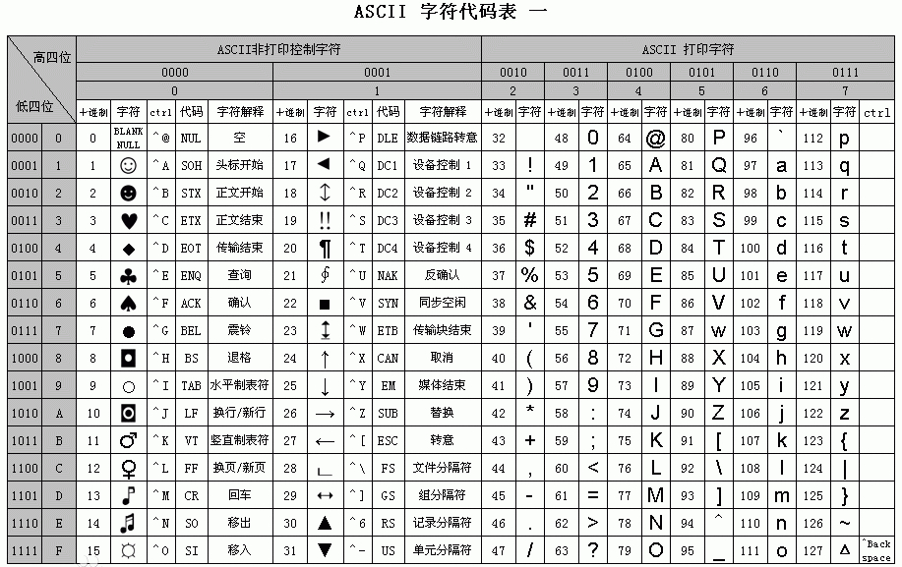
常见字符集
标准ASCII字符集
ASCII(American Standard Code for Information Interchange)： 美国信息交换标准代码，包括了英文、符号等。
标准ASCII使用1个字节存储一个字符，首位是0，因此，总共可表示128个字符，对美国佬来说完全够用。
Notes:
计算机发明之处及后面很长一段时间，只用应用于美国及西方一些发达国家，ASCII能够很好满足用户的需求。但是当中国也有了计算机之后，为了显示中文，必须设计一套编码规则用于将汉字转换为计算机可以接受的，所以，这个时候，就出现了GBXXX字符集

Slide 43


常见字符集
标准ASCII字符集
ASCII(American Standard Code for Information Interchange)： 美国信息交换标准代码，包括了英文、符号等。
标准ASCII使用1个字节存储一个字符，首位是0，因此，总共可表示128个字符，对美国佬来说完全够用。
GBK（汉字内码扩展规范，国标）
汉字编码字符集，包含了2万多个汉字等字符，GBK中一个中文字符编码成两个字节的形式存储。
注意：GBK兼容了ASCII字符集。
xxxxxxxx xxxxxxxx 0xxxxxxx xxxxxxxx xxxxxxxx
我a你
1xxxxxxx xxxxxxxx 0xxxxxxx 1xxxxxxx xxxxxxxx
Notes:
计算机发明之处及后面很长一段时间，只用应用于美国及西方一些发达国家，ASCII能够很好满足用户的需求。但是当中国也有了计算机之后，为了显示中文，必须设计一套编码规则用于将汉字转换为计算机可以接受的，所以，这个时候，就出现了GBXXX字符集

Slide 44
常见字符集
阿拉伯语 ISO_8859-1
西里尔语 ibm866
波罗的语 CP500
中欧字符 iso-ir-101
ASCII：美国
泰语 TIS-620
希腊语 iso-ir-126
欧罗巴语 x-Europa
德语 x-IA5-German
现代希腊语 ibm869
冰岛语 ibm861
阿萨姆语 x-iscii-as
希伯来语 csISOLatinHebrew
韩语 ks_c_5601-1987
马拉雅拉姆语 x-iscii-ma
朝鲜语 euc-kr
孟加拉语 x-iscii-be
奥里亚语 x-iscii-or
日语 shift_jis
挪威语 x-IA5-Norwegian

Slide 45





常见字符集
Unicode字符集(统一码，也叫万国码)
Unicode是国际组织制定的，可以容纳世界上所有文字、符号的字符集。
01100001
00000000 00000000 00000000 01100001
1xxxxxxx xxxxxxxx
00000000 00000000 1xxxxxxx xxxxxxxx
Notes:
说到最后，大家需要知道两个常见的编码方式，GBK和UTF-8。而且还要知道，采用何种规则进行编码，就必须采用何种规则解码

Slide 46


常见字符集

Slide 47

UTF-8字符集
是Unicode字符集的一种编码方案，采取可变长编码方案，共分四个长度区：1个字节，2个字节，3个字节，4个字节
英文字符、数字等只占1个字节（兼容标准ASCII编码），汉字字符占用3个字节。
0xxxxxxx xxxxxxxx xxxxxxxx xxxxxxxx 0xxxxxxx
UTF-8编码方式(二进制)
0xxxxxxx （ASCII码）
110xxxxx 10xxxxxx
1110xxxx 10xxxxxx 10xxxxxx
11110xxx 10xxxxxx 10xxxxxx 10xxxxxx
a 97 01100001
我 25105 110 001000 010001
m 109 01101101
a我m
01100001 1110xxxx 10xxxxxxx 10xxxxxx 01101101
注意：技术人员在开发时都应该使用UTF-8编码!
Notes:
说到最后，大家需要知道两个常见的编码方式，GBK和UTF-8。而且还要知道，采用何种规则进行编码，就必须采用何种规则解码

Slide 48
本节要点回顾
ASCII字符集：只有英文、数字、符号等，占1个字节。
GBK字符集：汉字占2个字节，英文、数字占1个字节。
UTF-8字符集：汉字占3个字节，英文、数字占1个字节。
注意1：字符编码时使用的字符集，和解码时使用的字符集必须一致，否则会出现乱码
注意2：英文，数字一般不会乱码，因为很多字符集都兼容了ASCII编码。
Notes:
说到最后，大家需要知道两个常见的编码方式，GBK和UTF-8。而且还要知道，采用何种规则进行编码，就必须采用何种规则解码

Slide 49
常见字符集有哪些？各自存储数据的特点是什么？
英文和数字等在任何国家的字符集中都占1个字节
GBK字符中一个中文字符占2个字节
UTF-8编码中一个中文1般占3个字节
编码前的字符集和解码时的字符集有什么要求？
必须一致，否则会出现字符乱码
英文和数字，在常见的字符集中是否会出现乱码？为什么？
英文和数字不会乱码

Slide 50
File
方法递归
字符集
IO流
综合小案例
常见字符集介绍
字符集的编码、解码操作

Slide 51
使用程序对字符进行编码和解码操作
对字符的编码
String提供了如下方法 | 说明
byte[] getBytes​() | 使用平台的默认字符集将该 String编码为一系列字节，将结果存储到新的字节数组中
byte[] getBytes​(String charsetName) | 使用指定的字符集将该 String编码为一系列字节，将结果存储到新的字节数组中
对字符的解码
String提供了如下方法 | 说明
String​(byte[] bytes) | 通过使用平台的默认字符集解码指定的字节数组来构造新的 String
String​(byte[] bytes, String charsetName) | 通过指定的字符集解码指定的字节数组来构造新的 String

Slide 52
如何使用Java程序对字符进行编码？
String类下的方法：
byte[] getBytes​()：默认编码
byte[] getBytes​(String charsetName)：指定编码
如何使用Java程序对字节进行解码？
String类的构造器：
String​(byte[] bytes)：使用默认编码解码
String​(byte[] bytes, String charsetName))：指定编码解码

Slide 53
认识IO流
字节流
字符流
缓冲流
性能分析
其他流
IO框架
File
方法递归
字符集
IO流
综合小案例

Slide 54

认识IO流
内存
磁盘/网络/…
程序
I指Input，称为输入流：负责把数据读到内存中去
O指Output，称为输出流：负责写数据出去
Notes:
关于JVM的默认处理方案，我们先到代码中演示，再回来总结

Slide 55

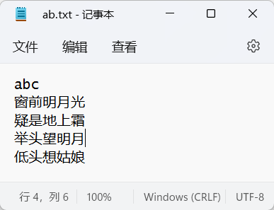
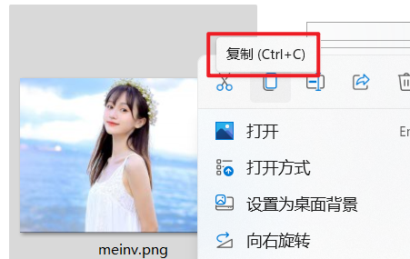
IO流的常见应用场景
历史最高分：630
score.txt
历史最高分=
630

Slide 56
io流的分类
按照流方向：IO流分为
按照流的内容：IO流分为
输入流
输出流
字节流
字符流
适合操作所有类型的文件
只适合操作纯文本文件
比如：音频、视频、图片
文本文件的复制，转移等。
比如：读写txt、java文件等
Notes:
在讲解最后一个内容的时候，先看看硬盘上的两个文件，一个图片，一个文本文件

Slide 57
iO流的体系
字节输入流
字节输出流
字符输入流
字符输出流
内存
磁盘/网络/…
程序（进程）

Slide 58
IO流的作用？
读写文件数据的
IO流是怎么划分的，大体分为几类，各自的作用？
字节输入流 InputStream（读字节数据的）
字节输出流 OutputStream（写字节数据出去的）
字符输入流 Reader（读字符数据的）
字符输出流 Writer（写字符数据出去的）

Slide 59
文件字节输入流
文件字节输出流
文件复制
资源释放问题
认识IO流
字节流
字符流
缓冲流
性能分析
其他流
IO框架
File
方法递归
字符集
IO流
综合小案例

Slide 60

io流的体系
IO流体系
抽象类
字节流
字符流
实现类
字节输入流
字节输出流
字符输入流
字符输出流
InputStream
OutputStream
Reader
Writer
FileInputStream
FileOutputSteam
FileReader
FileWriter

Slide 61
FileInputStream（文件字节输入流）
作用：以内存为基准，可以把磁盘文件中的数据以字节的形式读入到内存中去。
内存
磁盘/网络/…
程序（进程）
FileInputStream（文件字节输入流）

Slide 62
FileInputStream（文件字节输入流）
作用：以内存为基准，可以把磁盘文件中的数据以字节的形式读入到内存中去。
构造器 | 说明
public FileInputStream​(File file) | 创建字节输入流管道与源文件接通
public FileInputStream​(String pathname) | 创建字节输入流管道与源文件接通
方法名称 | 说明
public int read() | 每次读取一个字节返回，如果发现没有数据可读会返回-1.
public int read(byte[] buffer) | 每次用一个字节数组去读取数据，返回字节数组读取了多少个字节，如果发现没有数据可读会返回-1.

Slide 63

注意事项
使用FileInputStream每次读取一个字节，读取性能较差，并且读取汉字输出会乱码。
使用FileInputStream每次读取多个字节，读取性能得到了提升，但读取汉字输出还是会乱码。
1、使用字节流读取中文，如何保证输出不乱码，怎么解决？
定义一个与文件一样大的字节数组，一次性读取完文件的全部字节。

Slide 64
一次读取完全部字节
Java官方为InputStream提供了如下方法，可以直接把文件的全部字节读取到一个字节数组中返回。
方法名称 | 说明
public byte[] readAllBytes() throws IOException | 直接将当前字节输入流对应的文件对象的字节数据装到一个字节数组返回
注意事项
直接把文件数据全部读取到一个字节数组可以避免乱码，是否存在问题？
如果文件过大，创建的字节数组也会过大，可能引起内存溢出。
读取文本适合用字符流；字节流适合做数据的转移，比如：文件复制
Notes:
复制图片，其实做读写数据操作

Slide 65
文件字节输入流，读取文件数据的步骤？
创建文件字节输入流管道与源文件接通.
如何使用字节输入流读取中文内容输出时不乱码呢？
一次性读取完全部字节。
直接把文件数据全部读取到一个字节数组可以避免乱码，是否存在问题？
如果文件过大，定义的字节数组可能引起内存溢出。

Slide 66
文件字节输入流
文件字节输出流
文件复制
资源释放问题
认识IO流
字节流
字符流
缓冲流
性能分析
其他流
IO框架
File
方法递归
字符集
IO流
综合小案例

Slide 67
io流的体系
IO流体系
抽象类
字节流
字符流
实现类
字节输入流
字节输出流
字符输入流
字符输出流
InputStream
OutputStream
Reader
Writer
FileInputStream
FileOutputSteam
FileReader
FileWriter

Slide 68
FileOutputStream文件字节输出流
作用：以内存为基准，把内存中的数据以字节的形式写出到文件中去。
内存
磁盘/网络/…
程序（进程）
FileOutputStream文件字节输出流

Slide 69
FileOutputStream文件字节输出流
作用：以内存为基准，把内存中的数据以字节的形式写出到文件中去。
构造器 | 说明
public FileOutputStream​(File file) | 创建字节输出流管道与源文件对象接通
public FileOutputStream​(String filepath) | 创建字节输出流管道与源文件路径接通
public FileOutputStream​(File file，boolean append) | 创建字节输出流管道与源文件对象接通，可追加数据
public FileOutputStream​(String filepath，boolean append) | 创建字节输出流管道与源文件路径接通，可追加数据
方法名称 | 说明
public void write(int a) | 写一个字节出去
public void write(byte[] buffer) | 写一个字节数组出去
public void write(byte[] buffer , int pos , int len) | 写一个字节数组的一部分出去。
public void close() throws IOException | 关闭流。

Slide 70
如何创建字节输出流管道，如何实现写数据的追加操作？
创建FileOutpuStream的对象，在构造器第二个参数声明true.
字节输出流写数据的方法有哪些？
字节输出流如何实现写出去的数据可以换行？
os.write(“\r\n”.getBytes());
方法名称 | 说明
public void write(int a) | 写一个字节出去
public void write(byte[] buffer) | 写一个字节数组出去
public void write(byte[] buffer , int pos , int len) | 写一个字节数组的一部分出去。
public void close() throws IOException | 关闭流。

Slide 71
文件字节输入流
文件字节输出流
文件复制
资源释放问题
认识IO流
字节流
字符流
缓冲流
性能分析
其他流
IO框架
File
方法递归
字符集
IO流
综合小案例

Slide 72

文件复制
D盘
内存
C盘
创建字节输入流管道
read
字节数组
write
创建字节输出流管道
任何文件的底层都是字节，字节流做复制，是一字不漏的转移完全部字节，只要复制后的文件格式一致就没问题!
Notes:
关于JVM的默认处理方案，我们先到代码中演示，再回来总结

Slide 73
字节流非常适合做文件的复制操作
任何文件的底层都是字节，字节流做复制，是一字不漏的转移完全部字节，只要复制后的文件格式一致就没问题!

Slide 74
文件字节输入流
文件字节输出流
文件复制
资源释放问题
认识IO流
字节流
字符流
缓冲流
性能分析
其他流
IO框架
File
方法递归
字符集
IO流
综合小案例

Slide 75
资源释放的方案
try-catch-finally
try { ...
... } catch (IOException e) { e.printStackTrace();
}
finally{
}
finally代码区的特点：无论try中的程序是正常执行了，还是出现了异常，最后都一定会执行finally区，除非JVM终止。
作用：一般用于在程序执行完成后进行资源的释放操作（专业级做法）。

Slide 76


资源释放的方案
InputStream is = null ; OutputStream os = null; try{ ... }catch (Exception e){ e.printStackTrace(); } finally { // 关闭资源！ try { if(os != null) os.close(); } catch (Exception e) { e.printStackTrace(); } try { if(is != null) is.close(); } catch (Exception e) { e.printStackTrace(); } }

Slide 77
try-with-resource
JDK 7开始提供了更简单的资源释放方案：try-with-resource
try(定义资源1;定义资源2;…）{ 可能出现异常的代码; }catch(异常类名 变量名){ 异常的处理代码; }
该资源使用完毕后，会自动调用其close()方法，完成对资源的释放！
() 中只能放置资源，否则报错
什么是资源呢？
资源一般指的是最终实现了AutoCloseable接口。
public abstract class InputStream implements Closeable{ }
public abstract class OutputStream implements Closeable, Flushable { }
public interface Closeable extends AutoCloseable { }

Slide 78
认识IO流
字节流
字符流
缓冲流
性能分析
其他流
IO框架
File
方法递归
字符集
IO流
综合小案例
文件字符输入流
文件字符输出流

Slide 79
io流的体系
IO流体系
抽象类
字节流
字符流
实现类
字节输入流
字节输出流
字符输入流
字符输出流
InputStream
OutputStream
Reader
Writer
FileInputStream
FileOutputSteam
FileReader
FileWriter

Slide 80
FileReader文件字符输入流
作用：以内存为基准，可以把文件中的数据以字符的形式读入到内存中去。
内存
磁盘/网络/…
程序
FileReader（文件字符输入流）

Slide 81
FileReader文件字符输入流
作用：以内存为基准，可以把文件中的数据以字符的形式读入到内存中去。
构造器 | 说明
public FileReader​(File file) | 创建字符输入流管道与源文件接通
public FileReader​(String pathname) | 创建字符输入流管道与源文件接通
方法名称 | 说明
public int read() | 每次读取一个字符返回，如果发现没有数据可读会返回-1.
public int read(char[] buffer) | 每次用一个字符数组去读取数据，返回字符数组读取了多少个字符，如果发现没有数据可读会返回-1.

Slide 82
文件字符输入流的作用是啥？
可以用于读取文本文件中的字符，非常适合。
文件字符输入流如何读取数据？
创建FileReader的对象，调用其read方法读取字符。

Slide 83
认识IO流
字节流
字符流
缓冲流
性能分析
其他流
IO框架
File
方法递归
字符集
IO流
综合小案例
文件字符输入流
文件字符输出流

Slide 84
io流的体系
IO流体系
抽象类
字节流
字符流
实现类
字节输入流
字节输出流
字符输入流
字符输出流
InputStream
OutputStream
Reader
Writer
FileInputStream
FileOutputSteam
FileReader
FileWriter

Slide 85
FileWriter文件字符输出流
作用：以内存为基准，把内存中的数据以字符的形式写出到文件中去。
内存
磁盘/网络/…
程序
FileWriter（文件字符输出流）

Slide 86
FileWriter文件字符输出流
作用：以内存为基准，把内存中的数据以字符的形式写出到文件中去。
构造器 | 说明
public FileWriter​(File file) | 创建字节输出流管道与源文件对象接通
public FileWriter​(String filepath) | 创建字节输出流管道与源文件路径接通
public FileWriter(File file，boolean append) | 创建字节输出流管道与源文件对象接通，可追加数据
public FileWriter(String filepath，boolean append) | 创建字节输出流管道与源文件路径接通，可追加数据
方法名称 | 说明
void write​(int c) | 写一个字符
void write​(String str) | 写一个字符串
void write​(String str, int off, int len) | 写一个字符串的一部分
void write​(char[] cbuf) | 写入一个字符数组
void write​(char[] cbuf, int off, int len) | 写入字符数组的一部分

Slide 87
字符输出流的注意实现
字符输出流写出数据后，必须刷新流，或者关闭流，写出去的数据才能生效
方法名称 | 说明
public void flush() throws IOException | 刷新流，就是将内存中缓存的数据立即写到文件中去生效！
public void close() throws IOException | 关闭流的操作，包含了刷新！

Slide 88
如何创建字符输出流管道，如何实现写数据的追加操作？
字符输出流写数据的方法有哪些？
字符输出流如何实现写出去的数据可以换行？
字符输出流写完数据后，必须注意什么？
什么时候用字节流？什么时候用字符流？

Slide 89
认识IO流
字节流
字符流
缓冲流
性能分析
其他流
IO框架
File
方法递归
字符集
IO流
综合小案例
缓冲字节流
缓冲字符流

Slide 90
缓冲流
IO流体系
抽象类
字节流
实现类
字符流
字节输入流
字节输出流
字符输入流
字符输出流
InputStream
OutputStream
Reader
Writer
FileInputStream
FileOutputSteam
FileReader
FileWriter
BufferedInputStream
BufferedOutputStream
BufferedReader
BufferedWriter
缓冲字节输入流
缓冲字节输出流
缓冲字符输入流
缓冲字符输出流

Slide 91





BufferedInputStream缓冲字节输入流
作用：可以提高字节输入流读取数据的性能
原理：缓冲字节输入流自带了8KB缓冲池；缓冲字节输出流也自带了8KB缓冲池。
内存
D盘
C盘
字节数组
1KB
字节输入流
缓冲字节输入流
缓冲字节输出流
字节输出流
16KB

Slide 92
BufferedInputStream缓冲字节输入流
作用：可以提高字节输入流读取数据的性能
原理：缓冲字节输入流自带了8KB缓冲池；缓冲字节输出流也自带了8KB缓冲池。
构造器 | 说明
public BufferedInputStream​(InputStream is) | 把低级的字节输入流包装成一个高级的缓冲字节输入流，从而提高读数据的性能
public BufferedOutputStream​(OutputStream os) | 把低级的字节输出流包装成一个高级的缓冲字节输出流，从而提高写数据的性能

Slide 93
缓冲流有几种？
字节缓冲输入流： BufferedInputStream
字节缓冲输出流：BufferedOutputStream
字符缓冲输入流：BufferedReader
字符缓冲输出流：BufferedWriter
字节缓冲流为什么提高了字节流读写数据的性能？
字节缓冲流自带8KB缓冲区
可以提高原始字节流、字符流读写数据的性能
字节缓冲流如何使用？
public BufferedOutputStream​(OutputStream os)
public BufferedInputStream​(InputStream is)
功能上并无很大变化，性能提升了。

Slide 94
认识IO流
字节流
字符流
缓冲流
性能分析
其他流
IO框架
File
方法递归
字符集
IO流
综合小案例
缓冲字节流
缓冲字符流

Slide 95
缓冲流
IO流体系
抽象类
字节流
实现类
字符流
字节输入流
字节输出流
字符输入流
字符输出流
InputStream
OutputStream
Reader
Writer
FileInputStream
FileOutputSteam
FileReader
FileWriter
BufferedInputStream
BufferedOutputStream
BufferedReader
BufferedWriter
缓冲字节输入流
缓冲字节输出流
缓冲字符输入流
缓冲字符输出流

Slide 96

BufferedReader缓冲字符输入流
作用：自带8K（8192）的字符缓冲池，可以提高字符输入流读取字符数据的性能。
内存
D盘
字符数组
1K
字符输入流
字符缓冲输入流
16K

Slide 97
BufferedReader缓冲字符输入流
作用：自带8K（8192）的字符缓冲池，可以提高字符输入流读取字符数据的性能。
构造器 | 说明
public BufferedReader​(Reader r) | 把低级的字符输入流包装成字符缓冲输入流管道，从而提高字符输入流读字符数据的性能
字符缓冲输入流新增的功能：按照行读取字符
方法 | 说明
public String readLine() | 读取一行数据返回，如果没有数据可读了，会返回null

Slide 98
BufferedWriter缓冲字符输出流
作用：自带8K的字符缓冲池，可以提高字符输出流写字符数据的性能。
内存
C盘
1K字符
缓冲字符输出流
字符输出流

Slide 99
BufferedWriter缓冲字符输出流
作用：自带8K的字符缓冲池，可以提高字符输出流写字符数据的性能。
构造器 | 说明
public BufferedWriter​(Writer r) | 把低级的字符输出流包装成一个高级的缓冲字符输出流管道，从而提高字符输出流写数据的性能
字符缓冲输出流新增的功能：换行
方法 | 说明
public void newLine() | 换行

Slide 100
字符缓冲流有几种，作用是什么？
字符缓冲流自带8K缓冲区
可以提高原始字符流读写数据的性能
两种字符缓冲流如何使用？各自新增了什么功能？
public BufferedReader​(Reader r)
性能提升了,多了readLine()按照行读取的功能
public BufferedWriter​(Writer w)
性能提升了,多了newLine()换行的功能

Slide 101
缓冲流的案例
需求：把《出师表》的文章顺序进行恢复到一个新文件中。
分析：
定义一个缓存字符输入流管道与源文件接通。
定义一个List集合存储读取的每行数据。
定义一个循环按照行读取数据，存入到List集合中去。
对List集合中的每行数据按照首字符编号升序排序。
定义一个缓存字符输出管道与目标文件接通。
遍历List集合中的每个元素，用缓冲输出管道写出并换行。

Slide 102
认识IO流
字节流
字符流
缓冲流
性能分析
其他流
IO框架
File
方法递归
字符集
IO流
综合小案例

Slide 103
原始流、缓冲流的性能分析[重点]
测试用例：
分别使用原始的字节流，以及字节缓冲流复制一个很大视频。
测试步骤：
使用低级的字节流按照一个一个字节的形式复制文件。
使用低级的字节流按照字节数组的形式复制文件。
使用高级的缓冲字节流按照一个一个字节的形式复制文件。
使用高级的缓冲字节流按照字节数组的形式复制文件。

Slide 104
推荐使用哪种方式提高字节流读写数据的性能？
建议使用字节缓冲输入流、字节缓冲输出流，结合字节数组的方式，目前来看是性能最优的组合。

Slide 105
认识IO流
字节流
字符流
缓冲流
性能分析
其他流
IO框架
File
方法递归
字符集
IO流
综合小案例
字符输入转换流
打印流
特殊数据流

Slide 106
IO流体系
IO流体系
抽象类
字节流
实现类
字符流
字节输入流
字节输出流
字符输入流
字符输出流
InputStream
OutputStream
Reader
Writer
FileInputStream
FileOutputSteam
FileReader
FileWriter
BufferedInputStream
BufferedOutputStream
BufferedReader
BufferedWriter
InputStreamReader
字符输入转换流

Slide 107
InputStreamReader（字符输入转换流）
解决不同编码时，字符流读取文本内容乱码的问题。
解决思路：先获取文件的原始字节流，再将其按真实的字符集编码转成字符输入流，这样字符输入流中的字符就不乱码了。
构造器 | 说明
public InputStreamReader(InputStream is) | 把原始的字节输入流，按照代码默认编码转成字符输入流（与直接用FileReader的效果一样）
public InputStreamReader(InputStream is ，String charset) | 把原始的字节输入流，按照指定字符集编码转成字符输入流(重点)
Notes:
复制图片，其实做读写数据操作

Slide 108
字符输入转换流InputStreamReader的作用是啥？
可以解决字符流读取不同编码乱码的问题
public InputStreamReader(InputStream is,String charset):
可以指定编码把原始字节流转换成字符流，如此字符流中的字符不乱码。

Slide 109
认识IO流
字节流
字符流
缓冲流
性能分析
其他流
IO框架
File
方法递归
字符集
IO流
综合小案例
字符输入转换流
打印流
特殊数据流

Slide 110
IO流体系
IO流体系
抽象类
字节流
字符流
实现类
字节输入流
字节输出流
字符输入流
字符输出流
InputStream
OutputStream
Reader
Writer
FileInputStream
FileOutputSteam
FileReader
FileWriter
BufferedInputStream
BufferedOutputStream
BufferedReader
BufferedWriter
InputStreamReader
PrintStream
PrintWriter

Slide 111
打印流
PrintStream/PrintWriter（打印流）
作用：打印流可以实现更方便、更高效的打印数据出去，能实现打印啥出去就是啥出去。
PrintStream提供的打印数据的方案
构造器 | 说明
public PrintStream​(OutputStream/File/String) | 打印流直接通向字节输出流/文件/文件路径
public PrintStream​(String fileName, Charset charset) | 可以指定写出去的字符编码
public PrintStream​(OutputStream out, boolean autoFlush) | 可以指定实现自动刷新
public PrintStream​(OutputStream out, boolean autoFlush, String encoding) | 可以指定实现自动刷新，并可指定字符的编码
方法 | 说明
public void println(Xxx xx) | 打印任意类型的数据出去
public void write(int/byte[]/byte[]一部分) | 可以支持写字节数据出去
Notes:
复制图片，其实做读写数据操作

Slide 112
打印流
PrintWriter提供的打印数据的方案
构造器 | 说明
public PrintWriter​(OutputStream/Writer/File/String) | 打印流直接通向字节输出流/文件/文件路径
public PrintWriter​(String fileName, Charset charset) | 可以指定写出去的字符编码
public PrintWriter​(OutputStream out/Writer, boolean autoFlush) | 可以指定实现自动刷新
public PrintWriter​(OutputStream out, boolean autoFlush, String encoding) | 可以指定实现自动刷新，并可指定字符的编码
方法 | 说明
public void println(Xxx xx) | 打印任意类型的数据出去
public void write(int/String/char[]/..) | 可以支持写字符数据出去
Notes:
复制图片，其实做读写数据操作

Slide 113
打印流
PrintStream和PrintWriter的区别
打印数据的功能上是一模一样的：都是使用方便，性能高效（核心优势）
PrintStream继承自字节输出流OutputStream，因此支持写字节数据的方法。
PrintWriter继承自字符输出流Writer，因此支持写字符数据出去。
Notes:
复制图片，其实做读写数据操作

Slide 114
打印流有几种？各有什么特点？
打印流一般是指：PrintStream，PrintWriter两个类。
打印功能2者是一样的使用方式
PrintStream继承自字节输出流OutputStream，支持写字节
PrintWrite继承自字符输出流Writer，支持写字符
打印流的优势是什么？
两者在打印功能上都是使用方便，性能高效（核心优势）

Slide 115
认识IO流
字节流
字符流
缓冲流
性能分析
其他流
IO框架
File
方法递归
字符集
IO流
综合小案例
字符输入转换流
打印流
特殊数据流

Slide 116
IO流体系
IO流体系
抽象类
字节流
字符流
实现类
字节输入流
字节输出流
字符输入流
字符输出流
InputStream
OutputStream
Reader
Writer
FileInputStream
FileOutputSteam
FileReader
FileWriter
BufferedInputStream
BufferedOutputStream
BufferedReader
BufferedWriter
PrintStream
InputStreamReader
PrintWriter
DataInputStream
DataOutputStream

Slide 117
DataOutputStream(数据输出流)
允许把数据和其类型一并写出去。
构造器 | 说明
public DataOutputStream(OutputStream out) | 创建新数据输出流包装基础的字节输出流
方法 | 说明
public final void writeByte​(int v) throws IOException | 将byte类型的数据写入基础的字节输出流
public final void writeInt​(int v) throws IOException | 将int类型的数据写入基础的字节输出流
public final void writeDouble(Double v) throws IOException | 将double类型的数据写入基础的字节输出流
public final void writeUTF(String str) throws IOException | 将字符串数据以UTF-8编码成字节写入基础的字节输出流
public void write(int/byte[]/byte[]一部分) | 支持写字节数据出去

Slide 118
DataInputStream(数据输入流)
用于读取数据输出流写出去的数据。
构造器 | 说明
public DataInputStream(InputStream is) | 创建新数据输入流包装基础的字节输入流
方法 | 说明
Public final byte readByte​() throws IOException | 读取字节数据返回
public final int readInt​() throws IOException | 读取int类型的数据返回
public final double readDouble() throws IOException | 读取double类型的数据返回
public final String readUTF() throws IOException | 读取字符串数（UTF-8）据返回
public int readInt()/read(byte[]) | 支持读字节数据进来

Slide 119
1、数据输入流和数据输出流分别是谁，各自的作用是啥？
DataInputStream、DataOutputStream
直接写数据和其类型出去

Slide 120
认识IO流
字节流
字符流
缓冲流
性能分析
其他流
IO框架
File
方法递归
字符集
IO流
综合小案例

Slide 121
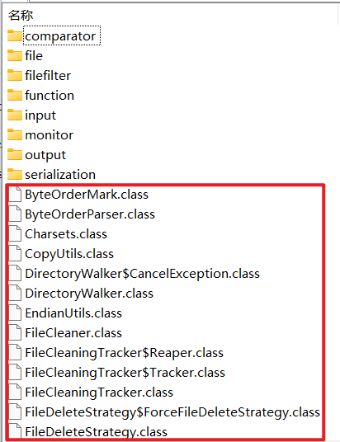
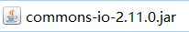

什么是框架？
框架（Framework）是一个预先写好的代码库或一组工具，旨在简化和加速开发过程
框架的形式：一般是把类、接口等编译成class形式，再压缩成一个.jar结尾的文件发行出去。
封装了Java提供的对文件、数据进行操作的代码，对外提供了更简单的方式来对文件进行操作，对数据进行读写等。

Slide 122
导入commons-io-2.11.0.jar框架到项目中去。
在项目中创建一个文件夹：lib
将commons-io-2.6.jar文件复制到lib文件夹
在jar文件上点右键，选择 Add as Library -> 点击OK
在类中导包使用

Slide 123
Commons-io框架
Commons-io是apache开源基金组织提供的一组有关IO操作的小框架，目的是提高IO流的开发效率。
FileUtils类提供的部分方法展示 | 说明
public static void copyFile(File srcFile, File destFile) | 复制文件。
public static void copyDirectory(File srcDir, File destDir) | 复制文件夹
public static void deleteDirectory(File directory) | 删除文件夹
public static String readFileToString(File file, String encoding) | 读数据
public static void writeStringToFile(File file, String data, String charname, boolean append) | 写数据
IOUtils类提供的部分方法展示 | 说明
public static int copy(InputStream inputStream, OutputStream outputStream) | 复制文件。
public static int copy(Reader reader, Writer writer) | 复制文件。
public static void write(String data, OutputStream output, String charsetName) | 写数据

Slide 124
File
方法递归
字符集
IO流
综合小案例

Slide 125
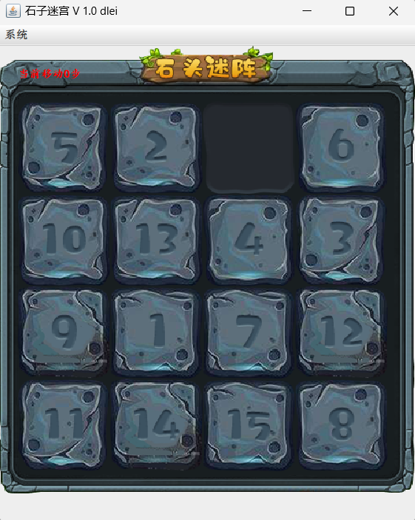
完善石头迷阵游戏中的历史最少步骤信息展示
需求
要求在石头迷阵游戏中，增加一个游戏胜利后的最少步数量记录和展示功能，展示位置如图所示
分析
最小步数这个数据是需要长久保存的，所以可以考虑用IO流把这个数据写出到一个磁盘文件保存起来。
每次启动游戏要读取这个最小步数展示出来。
玩家胜利后，需要判断是否比文件里记录的历史最小步数少，如果更少就要更新文件里的这个最少步数数据。

Slide 126


